Slide 1
四
图形的面积
面积单位间的进率
R·三年级数学下册

Slide 2
复习回顾
常用的长度单位有哪些？相邻两个常用的长度单位之间的进率是多少呢？
10
10
10
米
分米
厘米
毫米
这几个相邻长度单位间的进率是10。
?
?
平方米
平方分米
平方厘米
那么，这几个相邻面积单位间的进率是多少呢？

Slide 3

探索新知
右面这个大正方形的面积是多少？
量一量、摆一摆、算一算，看谁的方法多。
1分米

Slide 4
方法1：
100个
1厘米
1厘米
边长是1分米，
面积就是1×1=1（平方分米）。
方法2：
1 平方分米
摆10行
（100 平方厘米）
1分米=10厘米，
边长是10厘米，
面积就是10×10=100（平方厘米）。
1平方分米=100平方厘米
1分米（10厘米）
1分米
每行摆10个

Slide 5
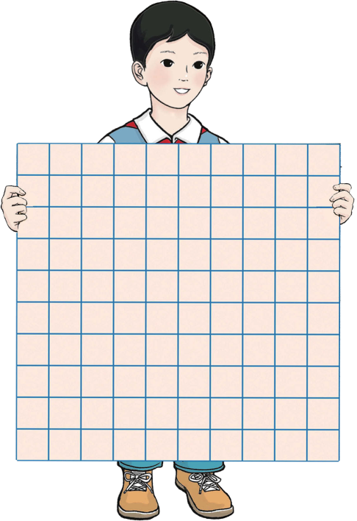
想一想：1平方米等于多少平方分米？
按上面的方法说一说。
表示1平方分米
100个
摆10行
边长是1米，
正方形面积就是1×1=1（平方米）。
10分米
1米=10分米，
边长是10分米，
正方形面积就是10×10=100（平方分米）。
1平方米=( )平方分米
每行摆10个
100

Slide 6
10
10
10
米
分米
厘米
毫米
这几个相邻长度单位间的进率是10。
100
100
平方米
平方分米
平方厘米
这几个相邻面积单位间的进率是100。
请你说一说面积单位与长度单位之间的区别。

Slide 7
区分面积单位与长度单位间的进率
长度单位是用来表示长度的计量单位。
面积单位是用来表示面积大小的计量单位。
米
10
分米
10
厘米
平方米
100
平方分米
100
平方厘米
平方
平方
平方
表示1平方分米

Slide 8
想一想：1平方米等于多少平方厘米？
边长是1米，
正方形面积就是1×1=1（平方米）。
1米=100厘米，
边长是100厘米，
正方形面积就是100×100=10000（平方厘米）。
1平方米=10000平方厘米
1米（100厘米）
1米

Slide 9

400
4平方米=（ ）平方分米
想：1平方米是100平方分米，
4平方米是（ ）个100平方分米。
4
6
600平方厘米=（ ）平方分米
想：100平方厘米是1平方分米，
600平方厘米里面有（ ）个1平方分米。
6

Slide 10
归纳小结
面积单位间的换算方法：
×进率
高级面积单位 低级面积单位
÷进率

Slide 11

达标检测
1
【课本59页 做一做 第1题】
6平方分米=( )平方厘米
600
5平方米=( )平方分米
500
300平方厘米=( )平方分米
3

Slide 12

【课本59页 做一做 第2题】
2
下面的交通标志牌外形近似正方形。标志牌的面积大约是多少平方分米？合多少平方厘米？
8×8=64（平方分米）
64平方分米 = 6400 平方厘米
答：标志牌的面积大约是64平方分米，合6400平方厘米 。
8分米

Slide 13
3
填一填。
【课本60页 练习十二 第2题】
3平方分米=( )平方厘米
300
2平方米=( )平方分米
200
500平方厘米=( )平方分米
5
100分米=( )米
10

Slide 14
4
一个长方形花坛，长5米，宽2米。
（1）求这个花坛的面积。
（2）在花坛的四周围一圈围栏，求围栏的长度。
【课本60页 练习十二 第6题】
5×2=10（平方米）
答：花坛的面积是10平方米。
(5+2)×2=14（米）
答：围栏长14米。

Slide 15
5
在一张边长是5厘米的正方形纸中，剪去一个长3厘米、宽2厘米的长方形。小明想到了三种剪的方法（如下图）。剩余部分的面积各是多少？剩余部分的周长呢？（单位：厘米）
【课本61页 练习十二 第7题】
2
2
3
3
3
2
5
5
5

Slide 16
2
2
3
3
3
2
5
5
5
剩余部分的面积=正方形的面积－小长方形的面积
5×5－3×2=19（平方厘米）
从同样大小的图形中，去掉同样大小的一部分，剩余部分的面积相等，与图形的形状无关。

Slide 17
2
2
3
3
3
2
5
5
5
第1种方法剩余的周长为：5×4=20（厘米）
第2种方法剩余的周长为：5×4+2×2=24（厘米）
第3种方法剩余的周长为：5×4+2×3=26（厘米）
答：剩余部分面积是19平方厘米，剩余部分的周长分别是20厘米、24厘米、26厘米。

Slide 18
课堂小结
1平方分米=100平方厘米
1平方米=100平方分米
100
100
平方米
平方分米
平方厘米
这几个相邻面积单位间的进率是100。

Slide 19
课后作业
见“状元成才路”系列丛书对应课时作业。

